Slide 1
БЮДЖЕТ ДЛЯ ГРАЖДАН 2022 год и плановый период 2023 и 2024 годов

Slide 2
Основные параметры местного бюджета на 2022-2024гг.
2022 год
2024 год
Доходы 894 511,0 т.р
Расходы 899 865,0 т.р.
Дефицит 5 354,0 т.р.
2023 год
Доходы 801 285,7 т.р
Расходы 806 762,7 т.р.
Дефицит 5 477,0 т.р.
Доходы 925 347,5 т.р
Расходы 930 765,5 т.р.
Дефицит 5 418,0 т.р.

Slide 3
Доля отчислений от республиканских налогов в структуре собственных доходов бюджета

Slide 5
Факторный анализ по основным источникам собственных доходов 2020-2022 годы

Slide 6
БЕЗВОЗМЕЗДНЫЕ ПОСТУПЛЕНИЯ В МЕСТНЫЙ БЮДЖЕТ (тыс.руб.)

Slide 7
Функциональная структура расходов местного бюджета в 2022 году

Slide 8
Реализация 76,2% расходов в программном формате:
1. МП "Развитие и совершенствование муниципального образования Бейский район на 2020-2025 годы"
2. МП "Культура Бейского района на 2020-2025 годы"
3. МП "Развитие агропромышленного комплекса и социальной сферы на селе на 2020-2025 годы"
4. МП "Экономическое развитие и повышение инвестиционной привлекательности муниципального образования Бейский район на 2020-2025гг."
5. МП "Обеспечение общественного порядка и противодействие преступности в муниципальном образовании Бейский район на 2020-2025 годы"
6. МП "Развитие и совершенствование образования в Бейском районе (2021-2025 годы)"
7. МП "Социальная поддержка граждан Бейского района на 2020-2025 годы"
8. МП "Развитие подведомственных организаций и учреждений администрации Бейского района на 2021-2025 годы"
Увеличение МРОТ до 13 890 рублей
Проект Закона РХ № 15-37/103-7 «О внесении изменений в отдельные законодательные акты РХ»
Предусмотрено увеличение заработной платы

Slide 9
Структура расходов на социальную сферу в 2022 году (тыс.руб.)

Slide 10
Расходы на образование 77,5% - 551 524,4 тыс.руб.
Дошкольное образование
11 детских садов
125 253,7 тыс. рублей
Общее образование
9 школ, 2 школы-интерната, коррекционная школа
388 375,1 тыс. рублей
Дополнительное образование
Центр детского творчества и Детская школа искусств
12 282,7 тыс. рублей
Молодежная политика
АУ «Детский оздоровительный лагерь «Березка»
5 691,3 тыс. рублей
Профессиональная переподготовка, повышение квалификации
174,2 тыс. рублей
Другие вопросы в области образования
19 747,4 тыс.руб
Проведение ремонтов, выполнение предписаний

Slide 11
Расходы на культуру и спорт
Содержание учреждений культуры
32 825,0 тыс.рублей
Организация культурно-досуговой деятельности и укрепление материально-технической базы
2 552,4 тыс.рублей
Другие вопросы в области культуры
21 396,6 тыс.рублей
Физическая культура и спорт
10 921,3тыс.рублей

Slide 12
Другие расходы
Социальная политика
Пенсионное обеспечение 6 048,0 тыс.руб.
Социальное обеспечение населения 1 035,2 тыс.руб.
Нац. безопасность
МП «Обеспечение общественного порядка и противодействие преступности 4 751,9 тыс.руб.
Обеспечение пожарной безопасности 1 030,0 тыс.руб.
Другие вопросы 305,0 тыс.руб.
Средства на предупреждение от ЧС 1 000,0 тыс.руб.
Развитие отраслей экономики
Сельское хозяйство 4 140,0 тыс.руб.
Муниципальный дорожный фонд 2 810,0 тыс.руб.
Другие вопросы в области нац.экономики 9 287,4 тыс.руб.
СМИ
Содержание МБУ «Информационный центр Бейского района 7 955,1 тыс.руб.
ЖКХ
Жилищное хозяйство 209,6 тыс.руб.
Коммунальное хозяйство 5 541,0 тыс.руб.
Охрана семьи и детства 69 493,3 тыс.руб.

Slide 13
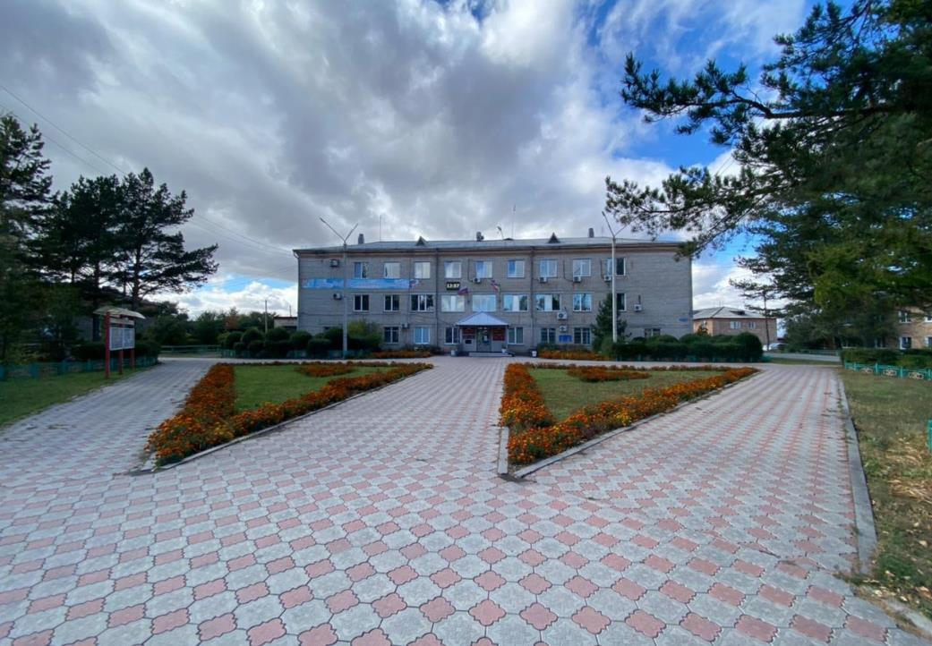
Общегосударственные расходы
Проведение выборов в представительный орган 4 366,0 тыс.руб.
Резервный фонд главы 14 000,0 тыс.руб.
Содержание ОМС 79 598,8 тыс.руб
97 964,8 тыс.руб.

Slide 14
Межбюджетные трансферты

Slide 15
Благодарю за внимание!

